Slide 2
a conversão e o novo nome em gênesis
7

Slide 3
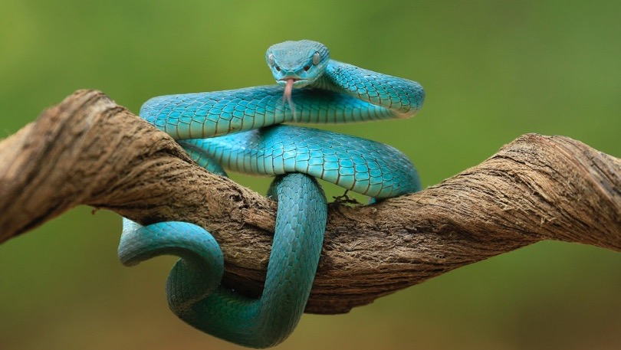
Em Gênesis 3 aprendemos que os pais da raça humana pecaram contra Deus, e conheceram o bem e o mal

Slide 4
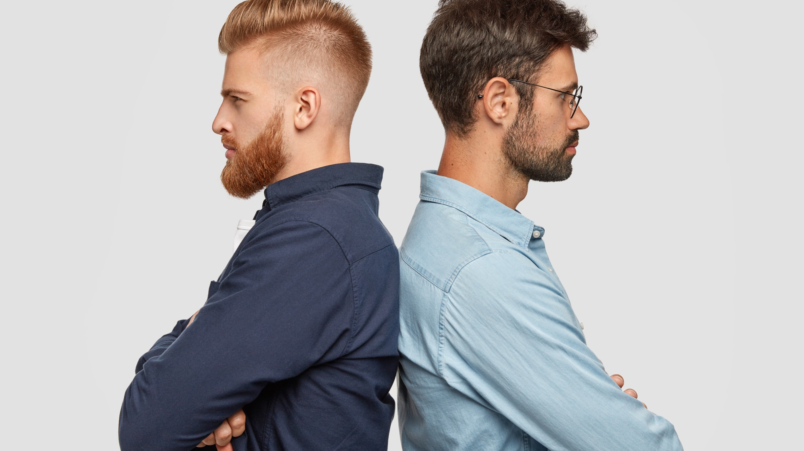
Dois lados podem ser claramente distintos, aqueles que são adoradores de Deus e aqueles que buscam a glória pessoal.

Slide 5
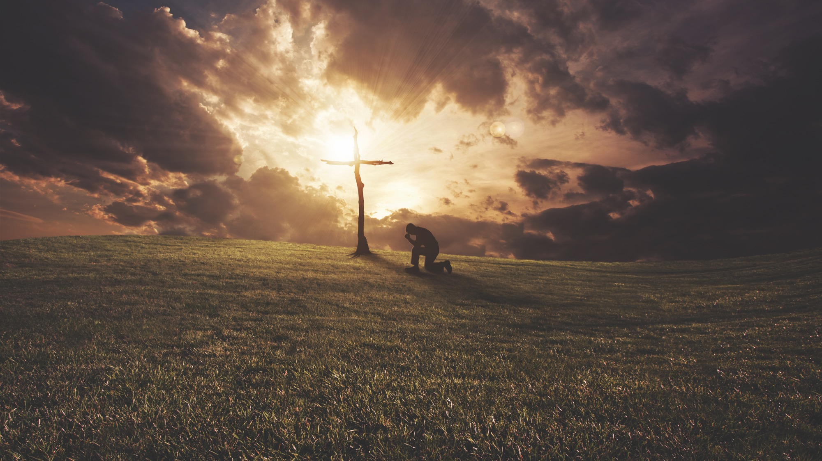
O justo e o injusto precisam de um salvador externo, a salvação não é por obras ou méritos.

Slide 6
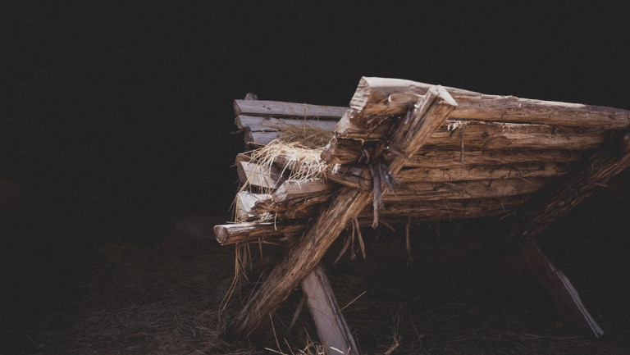
a esperança dos patriarcas de Gênesis é colocada na vinda do Messias.

Slide 7

O que faz a diferença entre um religioso genuíno e um falso?

Slide 8
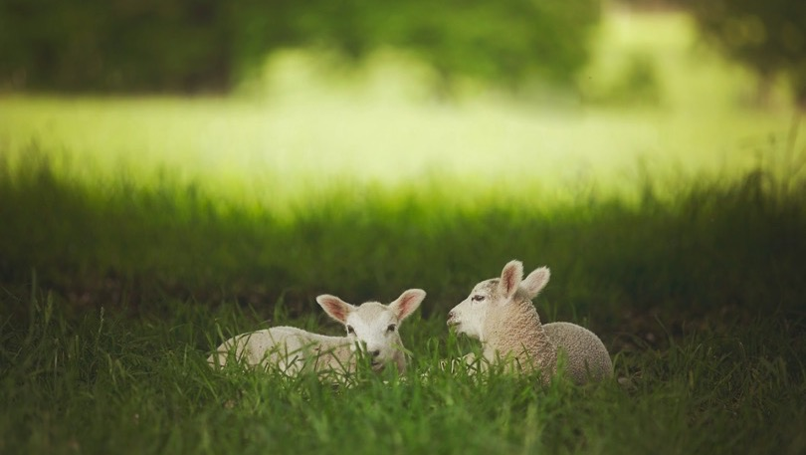
Aconteceu que no fim de uns tempos trouxe Caim do fruto da terra uma oferta ao SENHOR. Abel, por sua vez, trouxe das primícias do seu rebanho e da gordura deste. Agradou-se o SENHOR de Abel e de sua oferta ao passo que de Caim e de sua oferta não se agradou. Irou-se, pois, sobremaneira, Caim, e descaiu-lhe o semblante.
  Gênesis 4:3-5

Slide 9
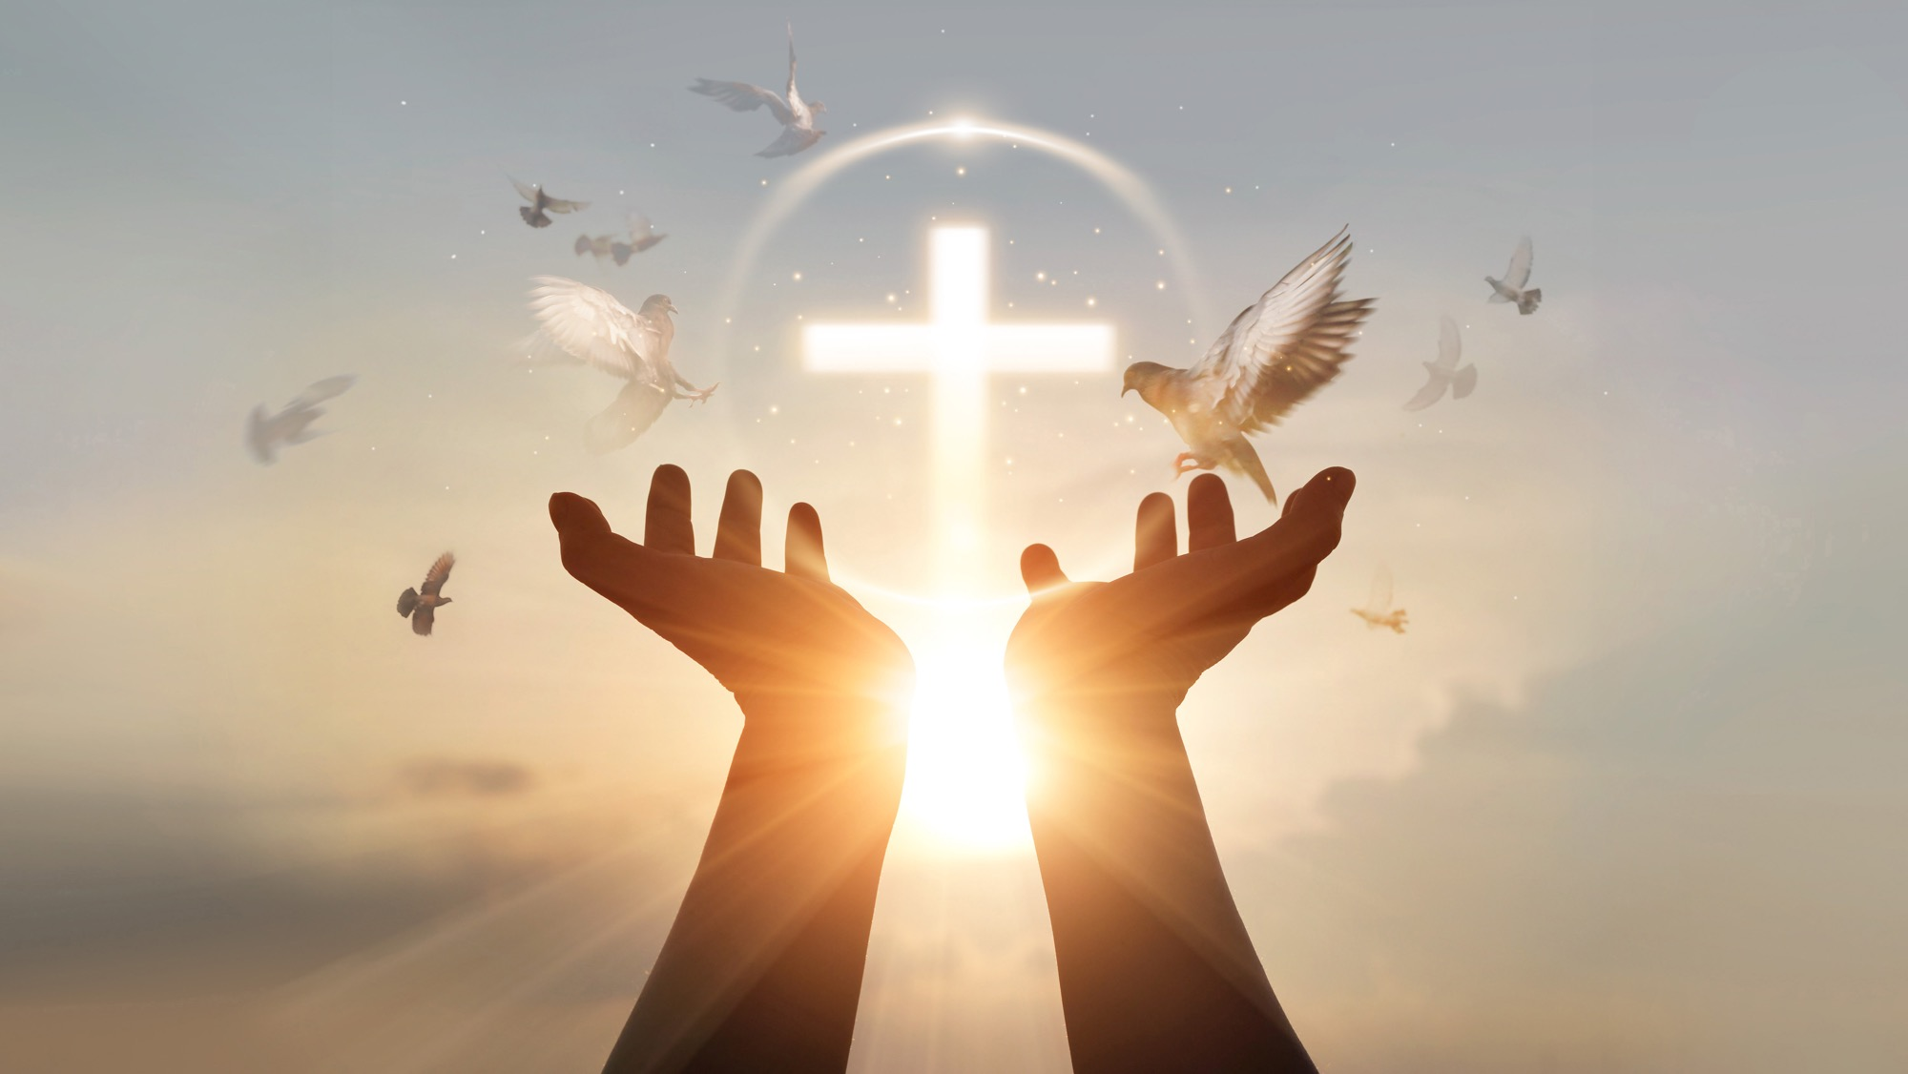
Tanto Caim quanto Abel eram religiosos, o único ato mencionado deles antes do assassinato de Abel é um ato de adoração.

Slide 10

Nenhum dos dois duvidava da existência de Deus. Caim tomou a iniciativa de adorar o criador.

Slide 11
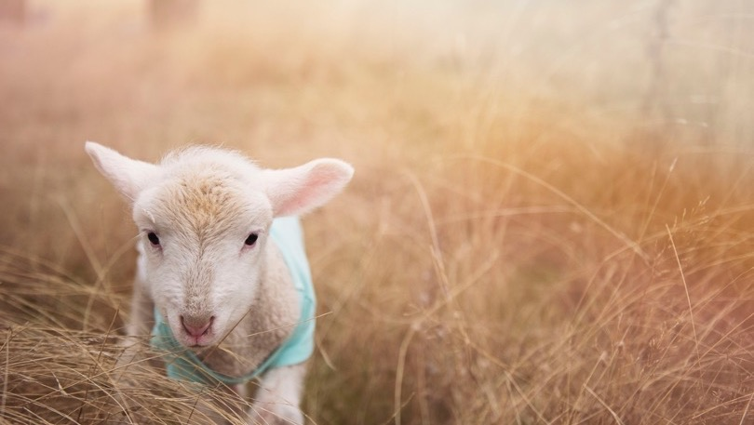
o Senhor olhou com prazer para Abel e sua oferenda; mas ele não olhou com prazer para Caim ou sua oferenda" (4:4-5).

Slide 12
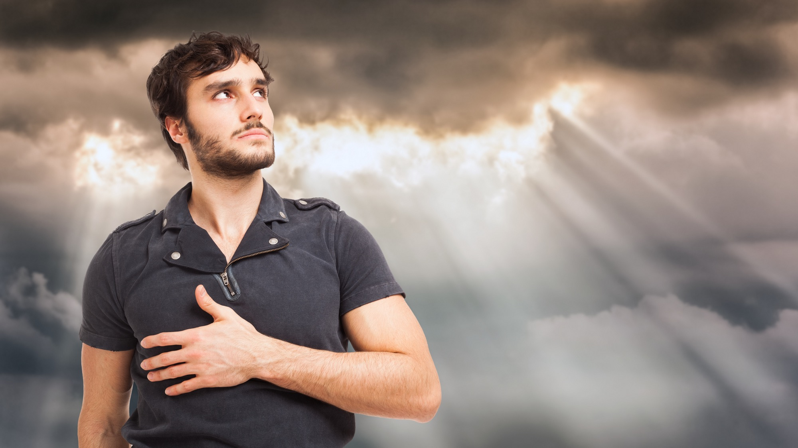
Isso não foi favoritismo ou discriminação por parte de Deus

Slide 13

O motivo de Caim para trazer uma oferenda a Jeová não era exaltar Deus e reconhecer Sua soberania, mas sim para Deus exaltá-lo.

Slide 14
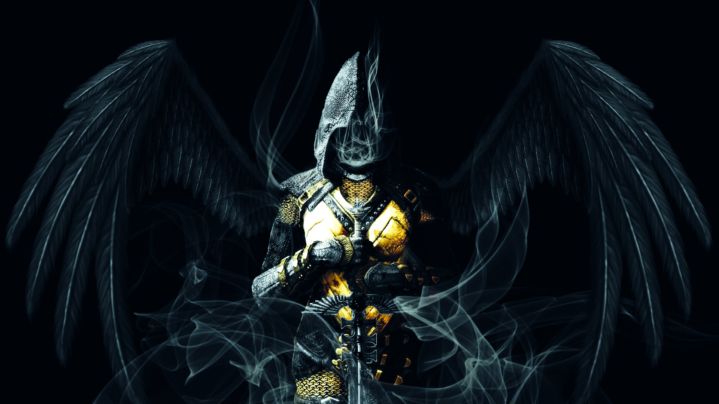
Caim queria ser exaltado, mas não fazendo o bem. O querubim rebelde estava trabalhando na mente de Caim e Caim estava reproduzindo seu caráter egoísta e motivos.

Slide 15
Caim teve o privilégio de ter o próprio Deus falando com ele, algo que não é dito de Abel ou Sete.

Slide 16
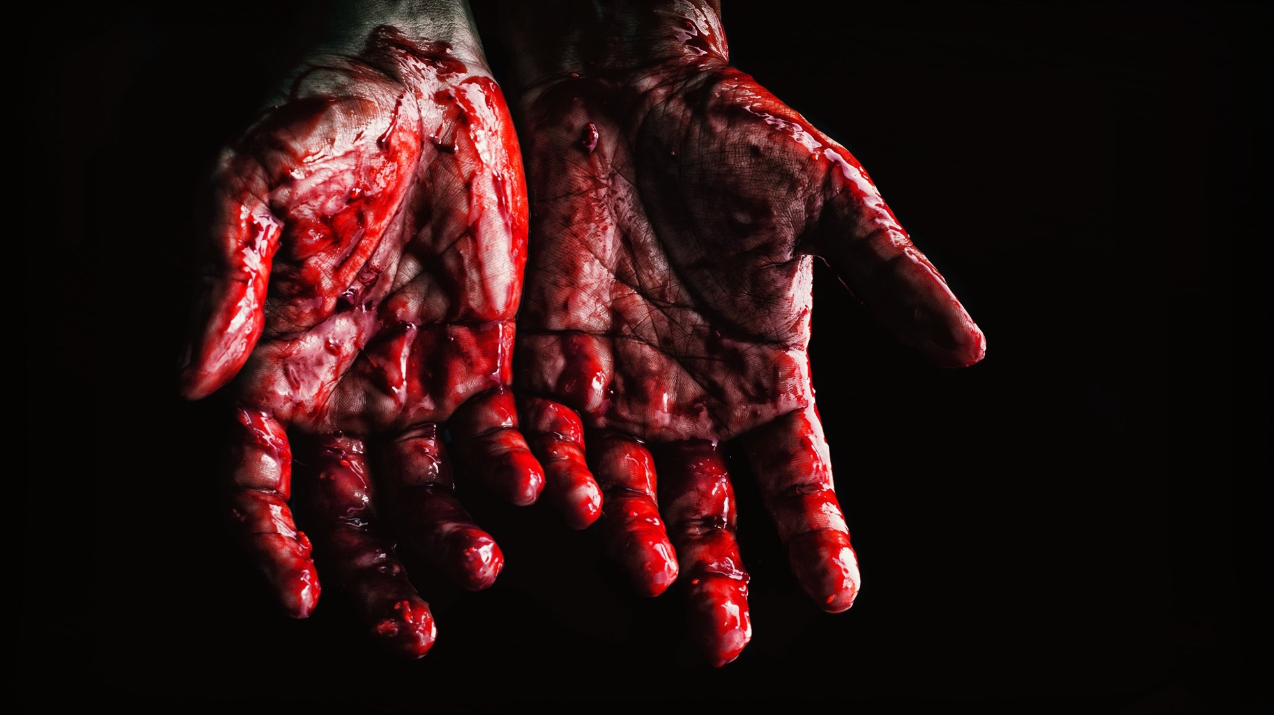
Caim conscientemente tomou sua decisão e enganosamente levou seu irmão para o campo e o assassinou.

Slide 17
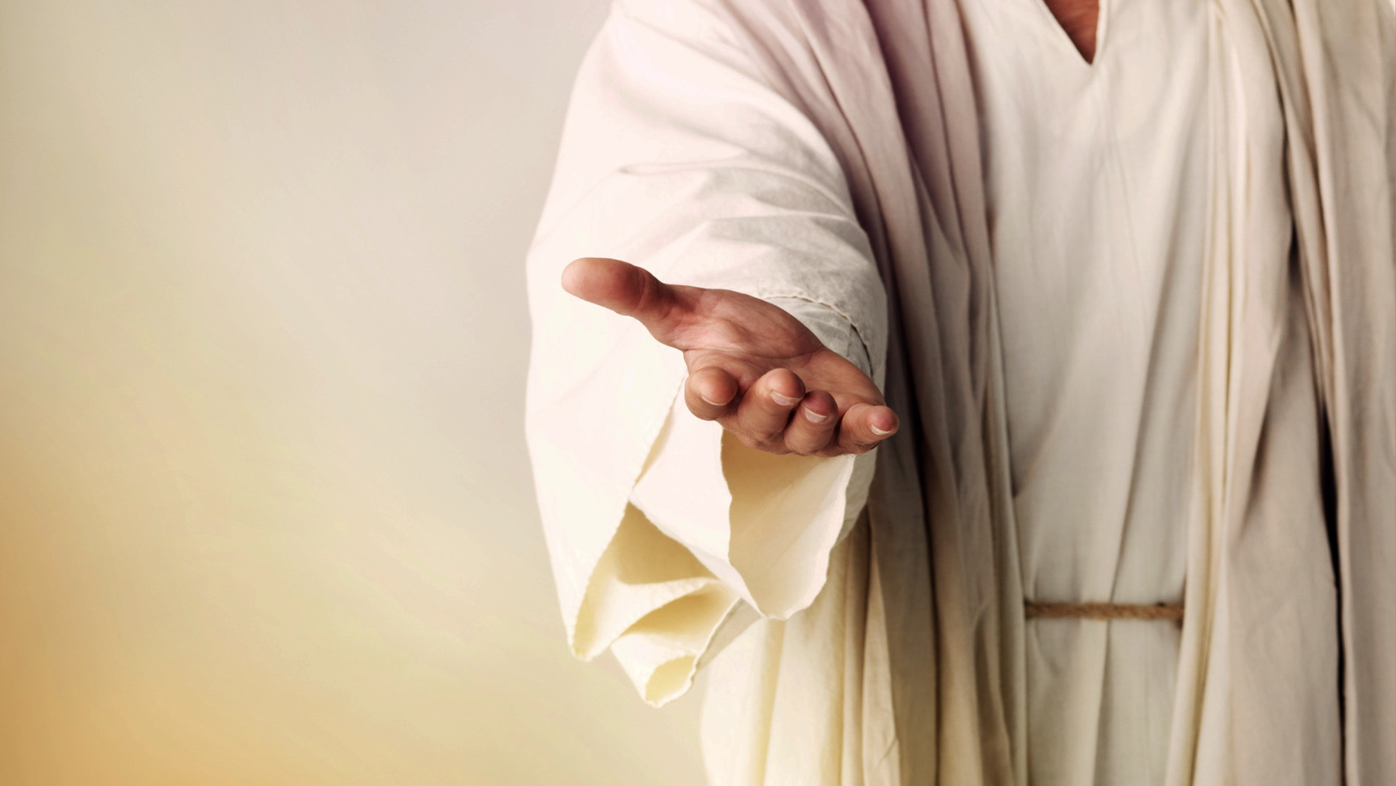
Deus fez um julgamento investigativo para Caim e então um julgamento executivo misericordioso.

Slide 18

Caim não ensinou seus filhos o caminho de Deus, seus descendentes eram cada vez mais perversos.

Slide 19
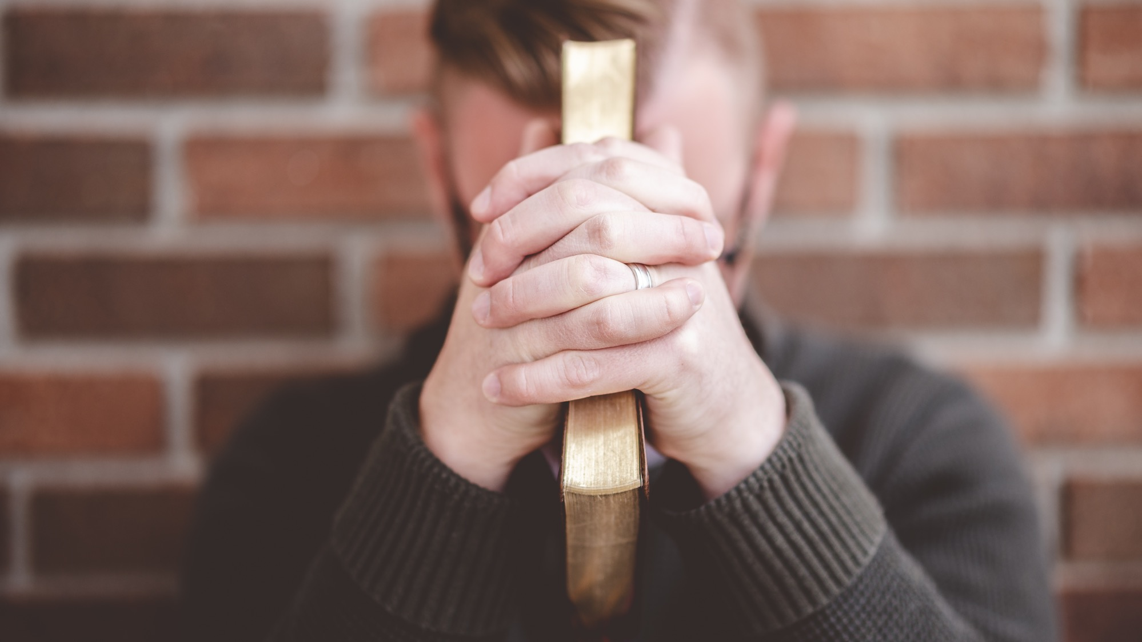
A religiosidade de Abel não estava centrada no homem, mas em Deus, seu último ato e sua oferenda só buscava agradar a Deus.

Slide 20

Deus olha primeiro para o coração e as intenções do adorador.

Slide 21
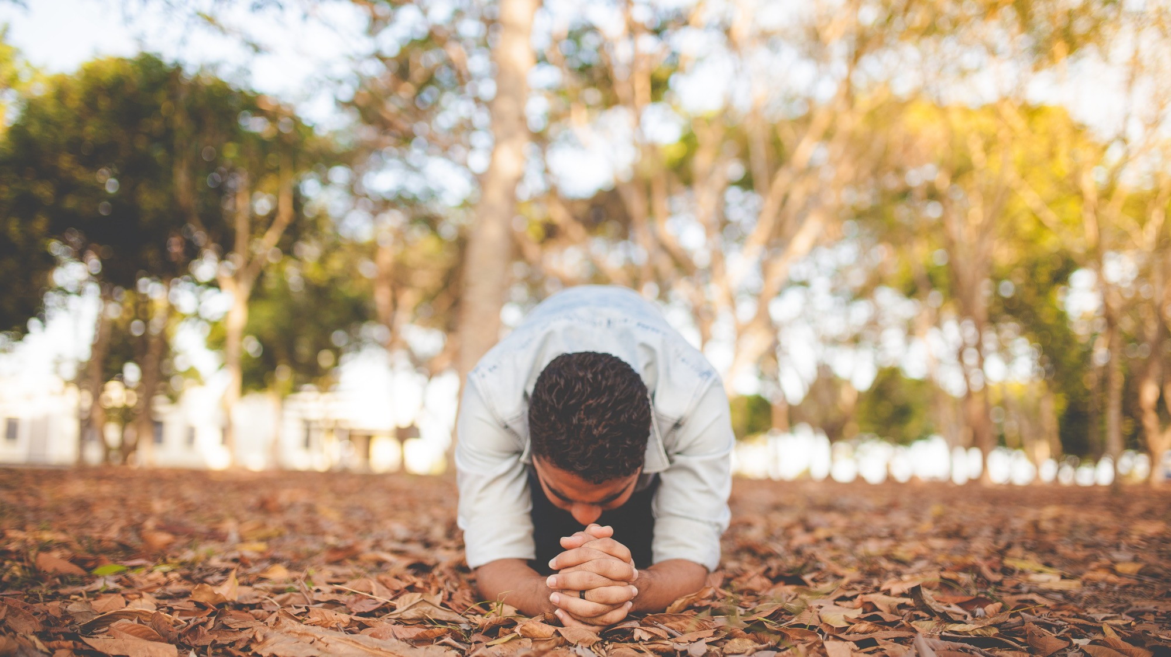
Testemunhamos nesta história as origens de duas religiões, uma falsa, centrada no externo e buscando a exaltação do adorador; e outra verdadeira, centrada no interno e busca a exaltação do criador.

Slide 22
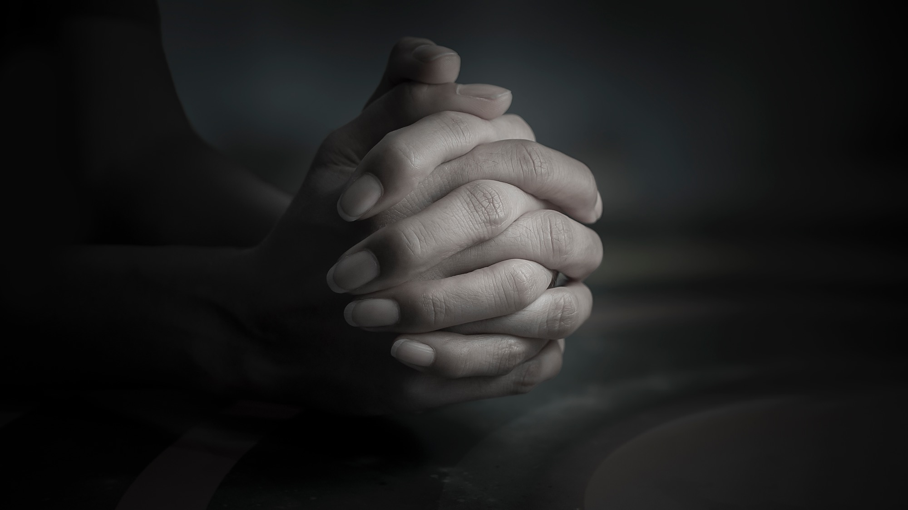
Que elementos das histórias do Gênesis evidenciam a fidelidade a Deus por parte dos patriarcas?

Slide 23
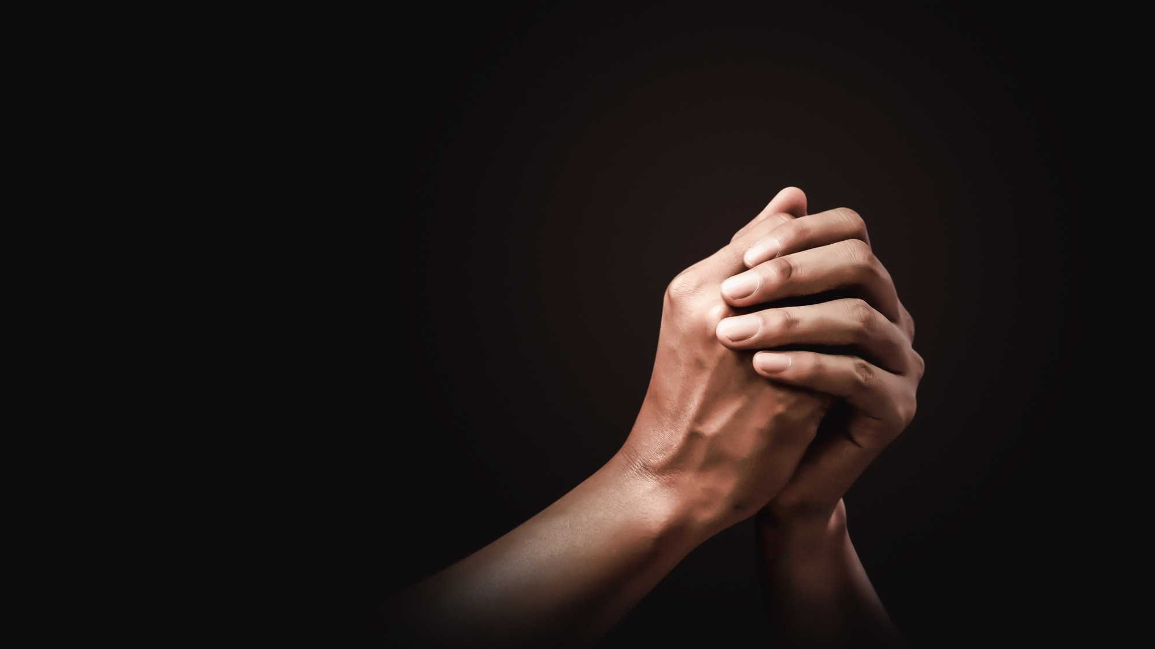
Sete vezes se tomará vingança de Caim, de Lameque, porém, setenta vezes sete.
Tornou Adão a coabitar com sua mulher; e ela deu à luz um filho, a quem pôs o nome de Sete; porque, disse ela, Deus me concedeu outro descendente em lugar de Abel, que Caim matou. A Sete nasceu-lhe também um filho, ao qual pôs o nome de Enos; daí se começou a invocar o nome do SENHOR.
  Gênesis 4:24-26

Slide 24

Sete era fiel a Deus, como também a sua descendência.

Slide 25
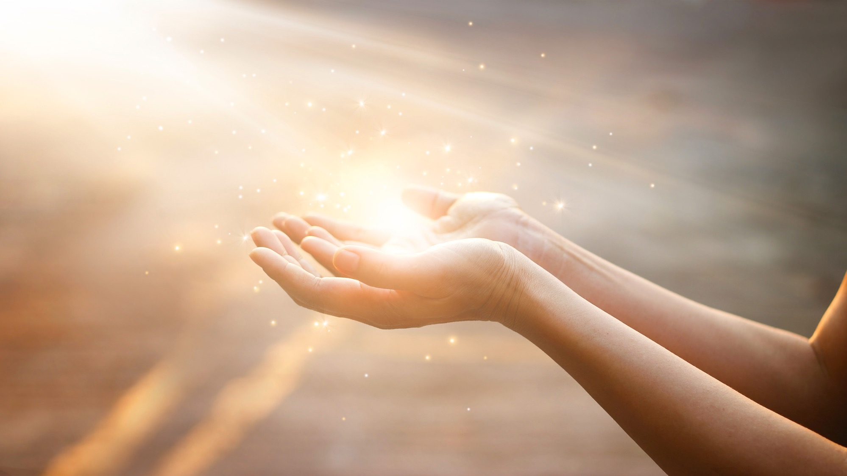
A frase "ele invocou o nome de Jeová" em Gênesis é sempre acompanhada pela ação de levantar um altar para Jeová e oferecer um sacrifício.

Slide 26
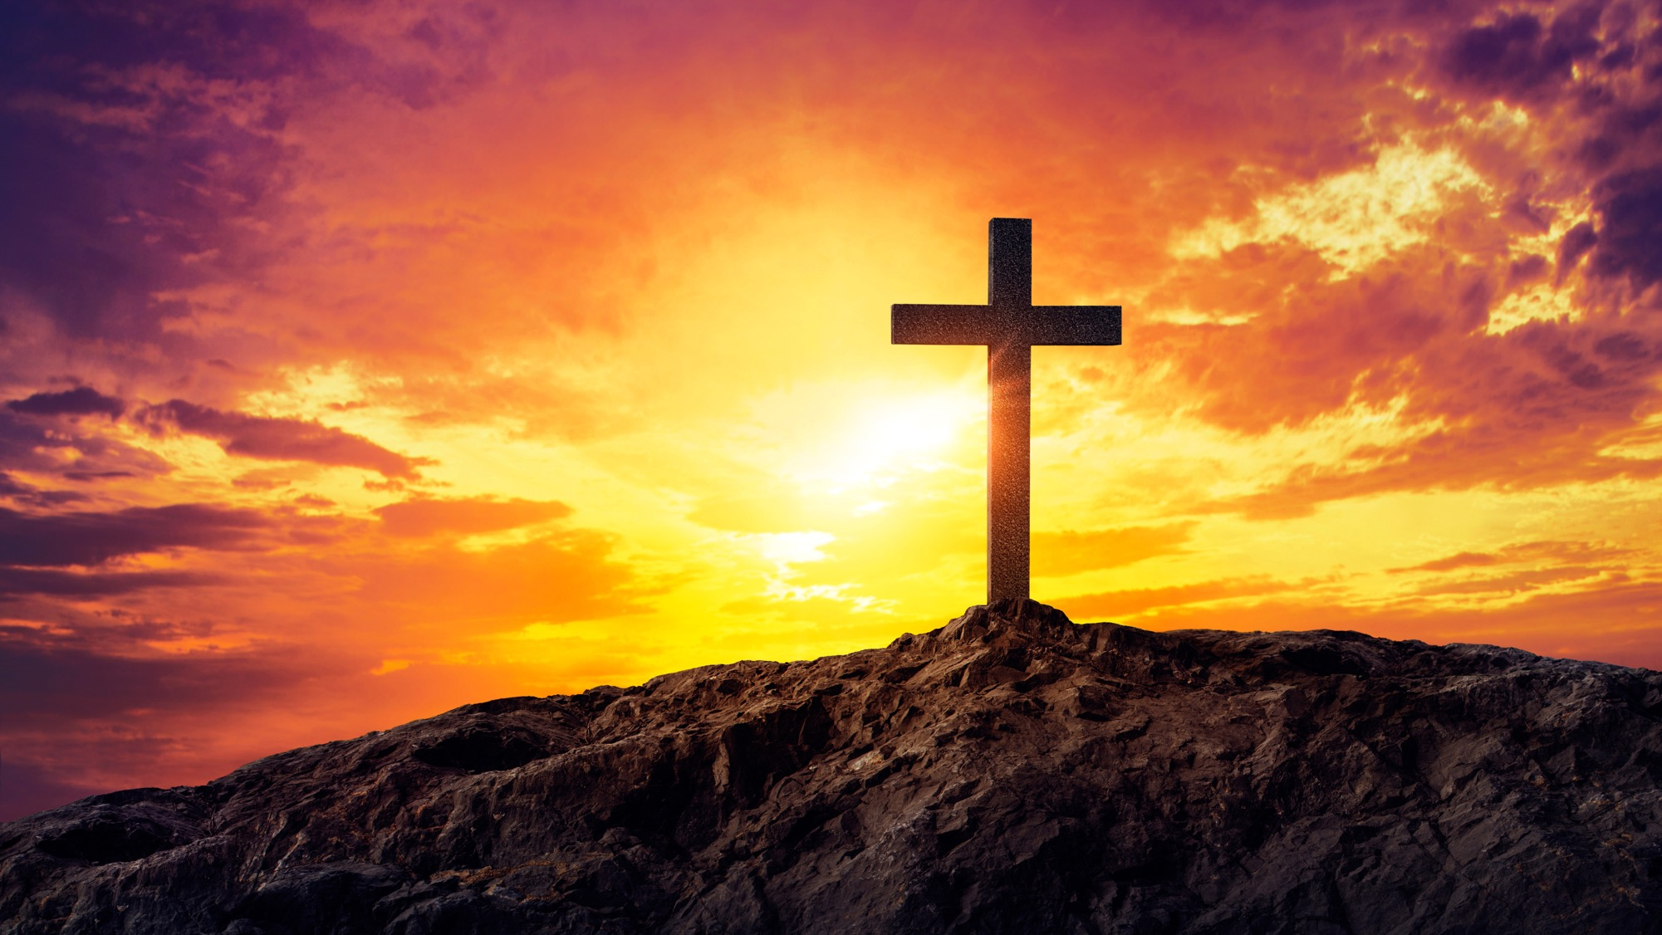
Todos eles não buscaram sua própria exaltação ou domínio deste mundo, mas para exaltar Deus e demonstrar sua confiança no Messias que morreria para salvá-los.

Slide 27
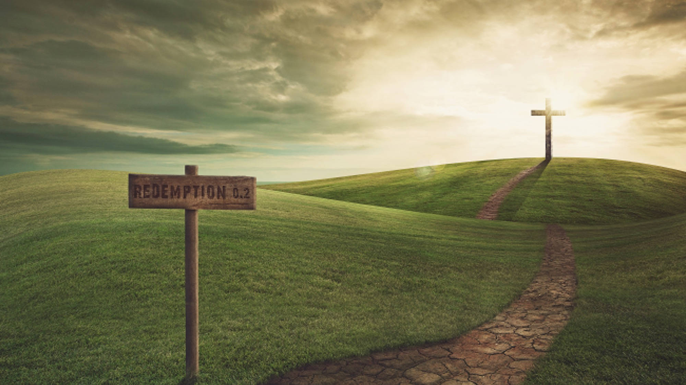
O que significa "conversão"?

Slide 28
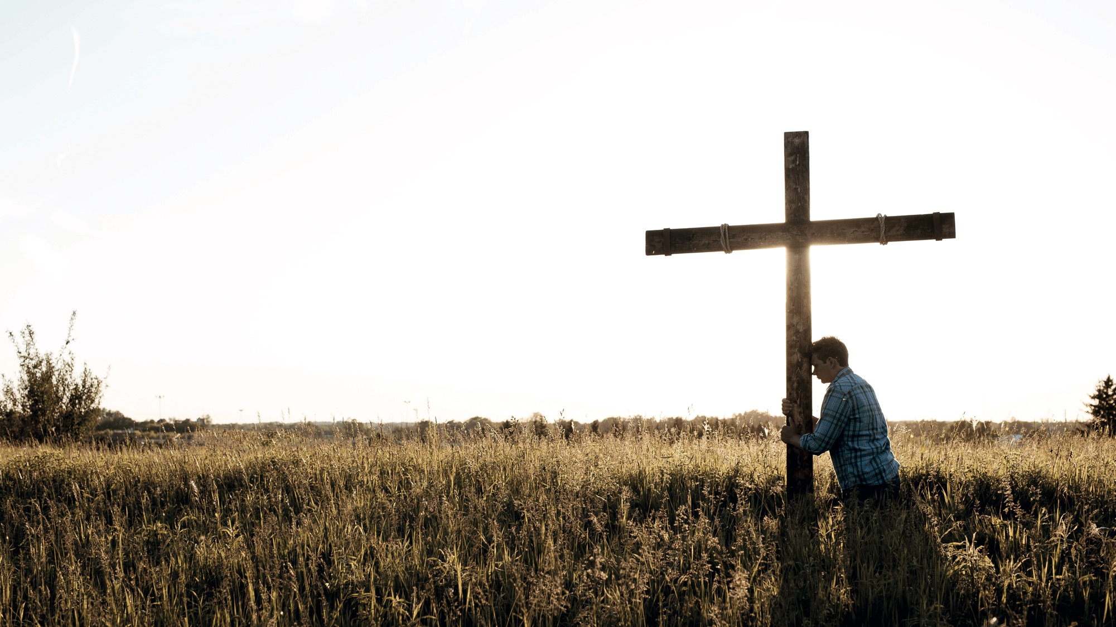
De lá, buscarás ao SENHOR, teu Deus, e o acharás, quando o buscares de todo o teu coração e de toda a tua alma. Quando estiveres em angústia, e todas estas coisas te sobrevierem nos últimos dias, e te voltares para o SENHOR, teu Deus, e lhe atenderes a voz,
então, o SENHOR, teu Deus, não te desamparará, porquanto é Deus misericordioso, nem te destruirá, nem se esquecerá da aliança que jurou a teus pais.
  Deuteronômio 4:29-31

Slide 29
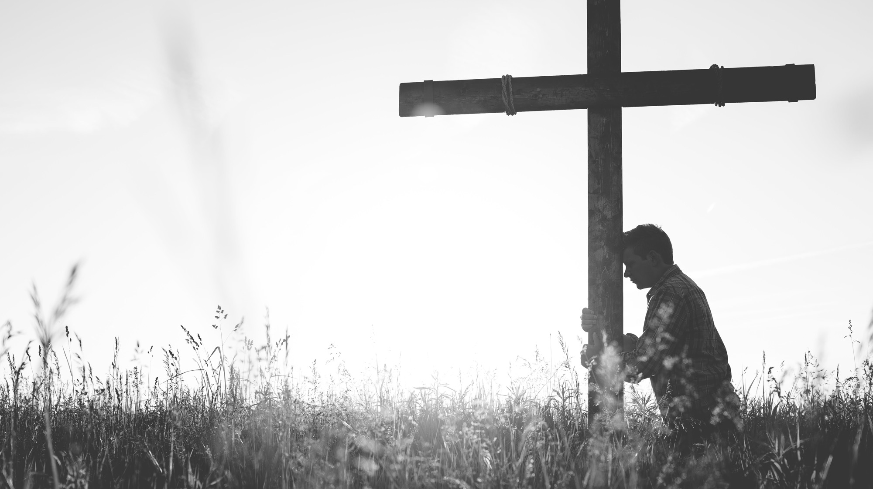
o verbo "voltar" em hebraico é o shub, que significa "voltar", "virar" ou "converter".

Slide 30
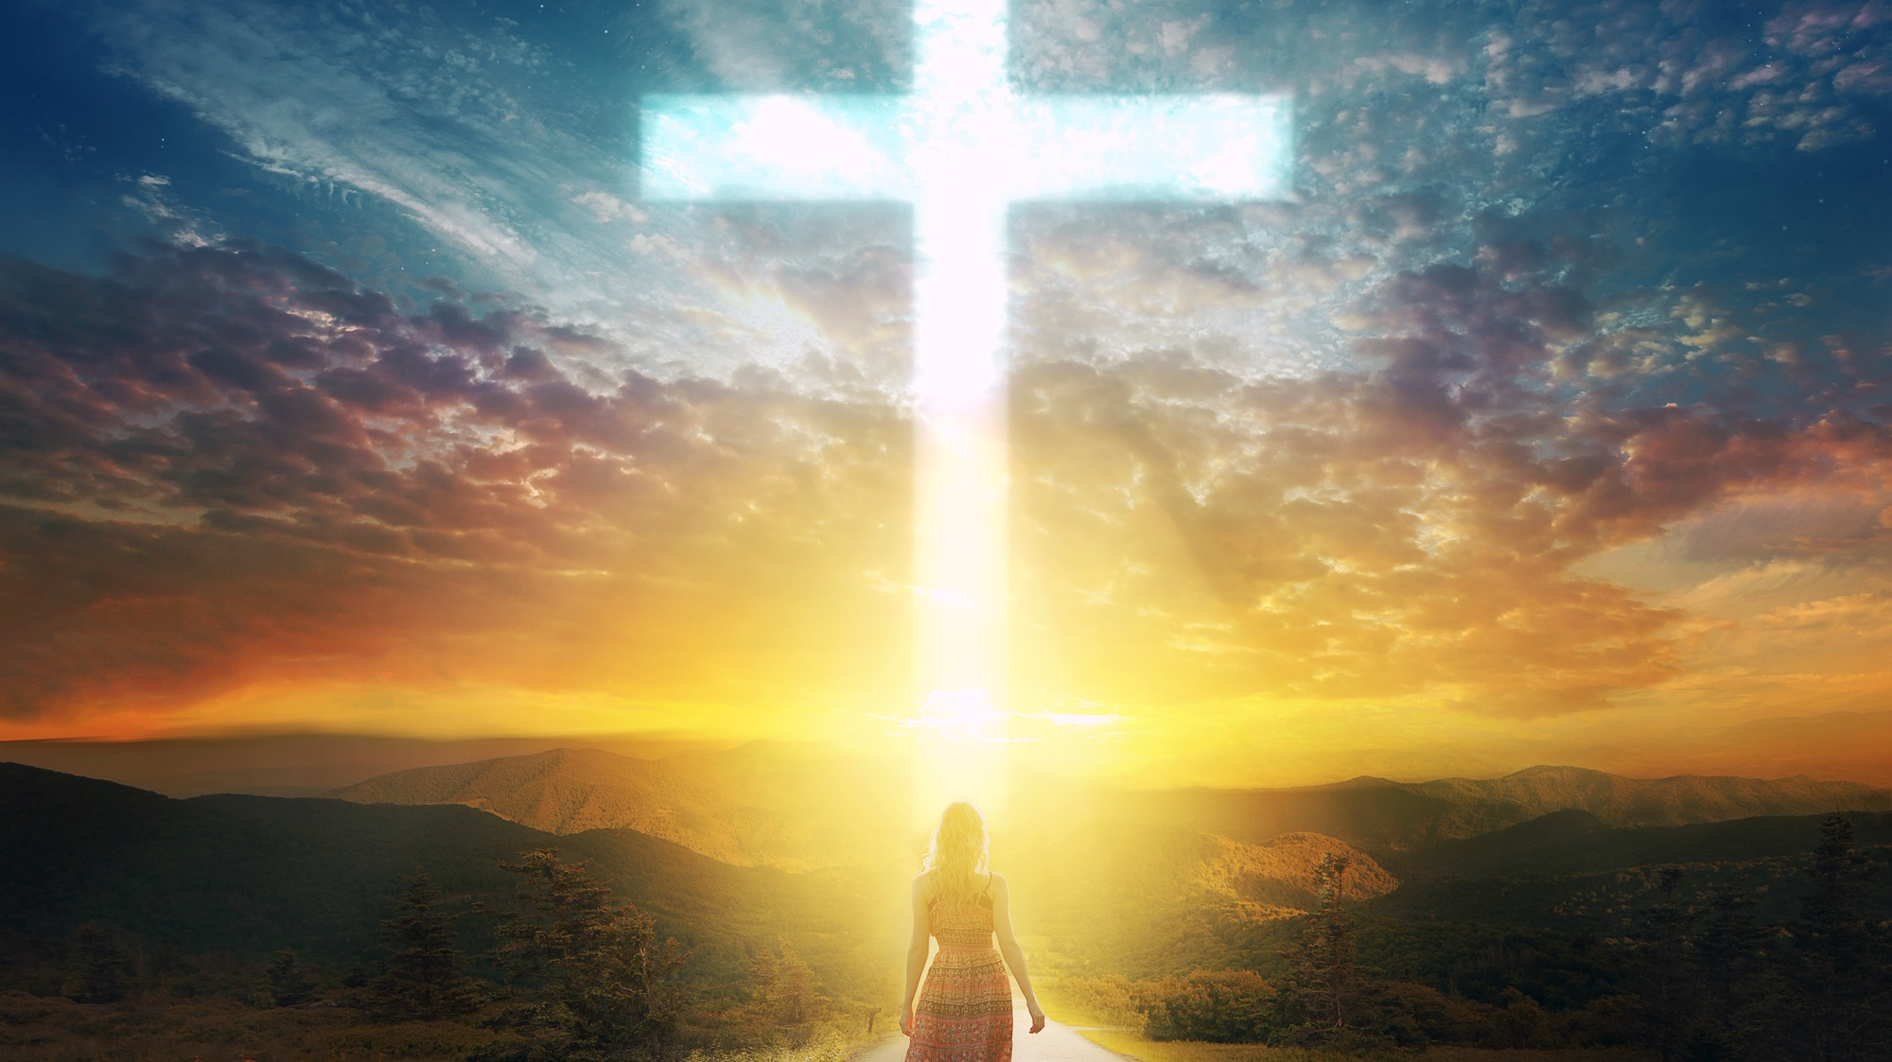
No epistrefo grego NT geralmente acompanha o verbo "para se arrepender", em metanoéo grego, literalmente "mudar de ideia.

Slide 31

Retornar a um lugar ou voltar de uma jornada, converter-se de seus caminhos malignos.

Slide 32
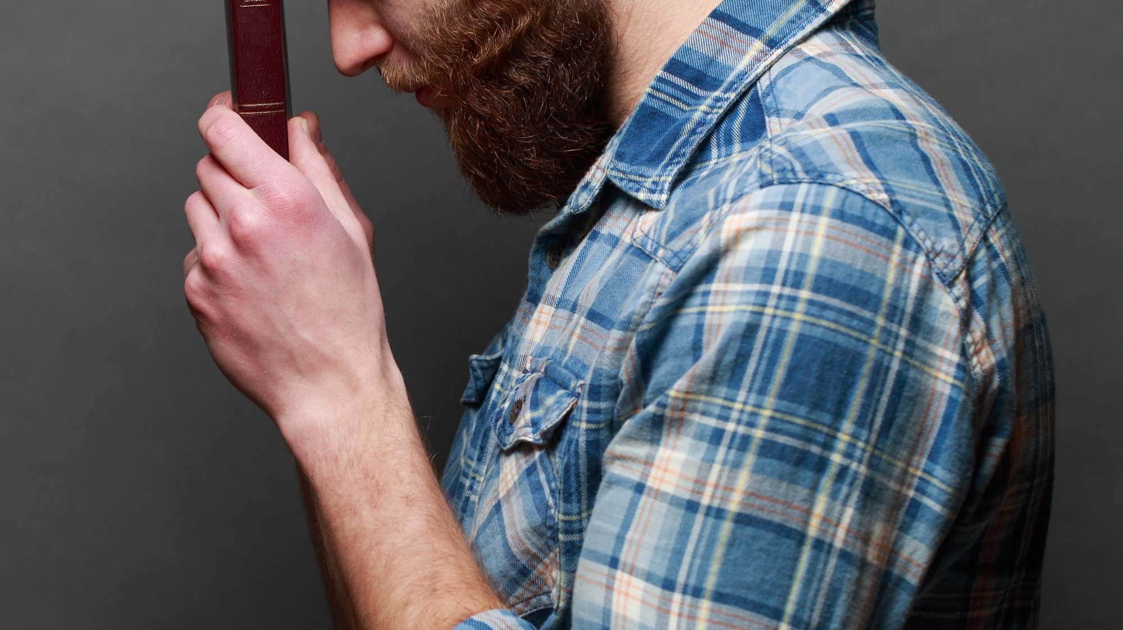
tanto aqueles que não são de descendência justa, como os filhos de Caim, quanto os descendentes justos de Sete esperam recorrer a Deus e encontrar perdão nele.

Slide 33
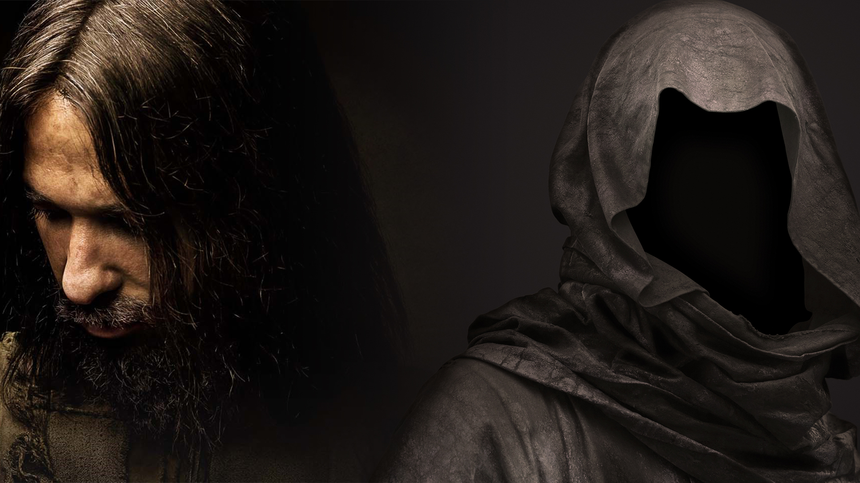
Quais são os dois lados no conflito entre o bem e o mal?

Slide 34
Porei inimizade entre ti e a mulher, entre a tua descendência e o seu descendente. Este te ferirá a cabeça, e tu lhe ferirás o calcanhar.
  Gênesis 3:15

Slide 35
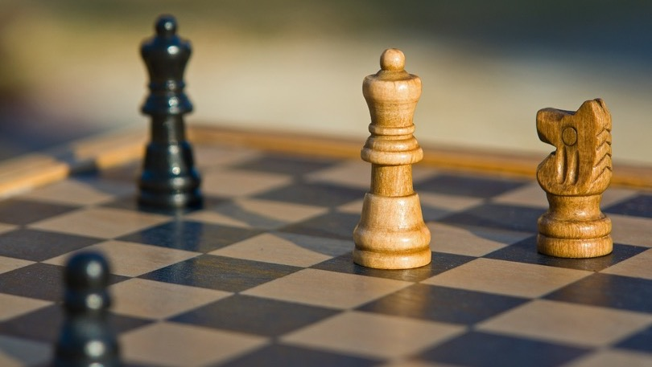
Os dois lados são a serpente antiga e a mulher; e seus descendentes, mapeados em Caim e Abel-Sete e seus descendentes.

Slide 36
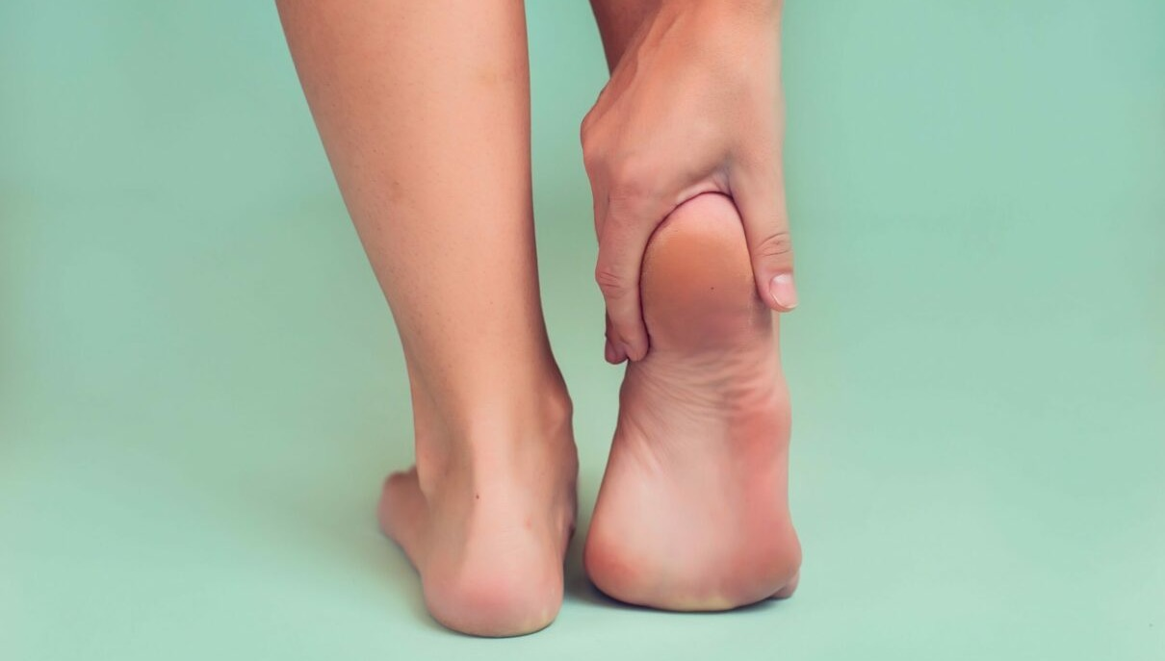
Mas há uma coisa importante a notar, a antiga serpente ataca o "calcanhar”.
SUPLANTADOR

Slide 37

Os dois lados surgem da mesma família.

Slide 38
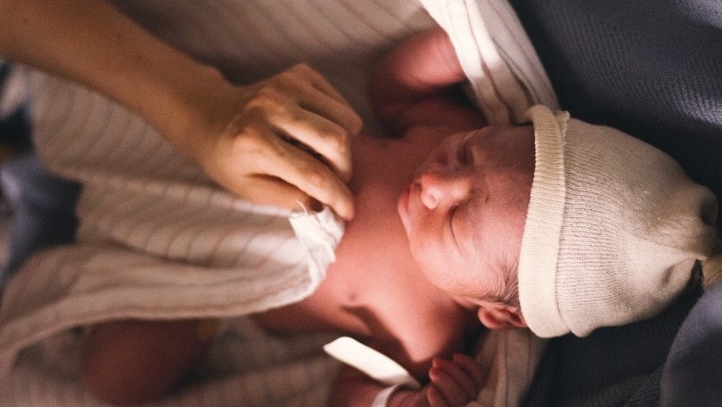
Coabitou o homem com Eva, sua mulher. Esta concebeu e deu à luz a Caim; então, disse: Adquiri um varão com o auxílio do SENHOR.
Depois, deu à luz a Abel, seu irmão. Abel foi pastor de ovelhas, e Caim, lavrador.
  Gênesis 4:1-2

Slide 39
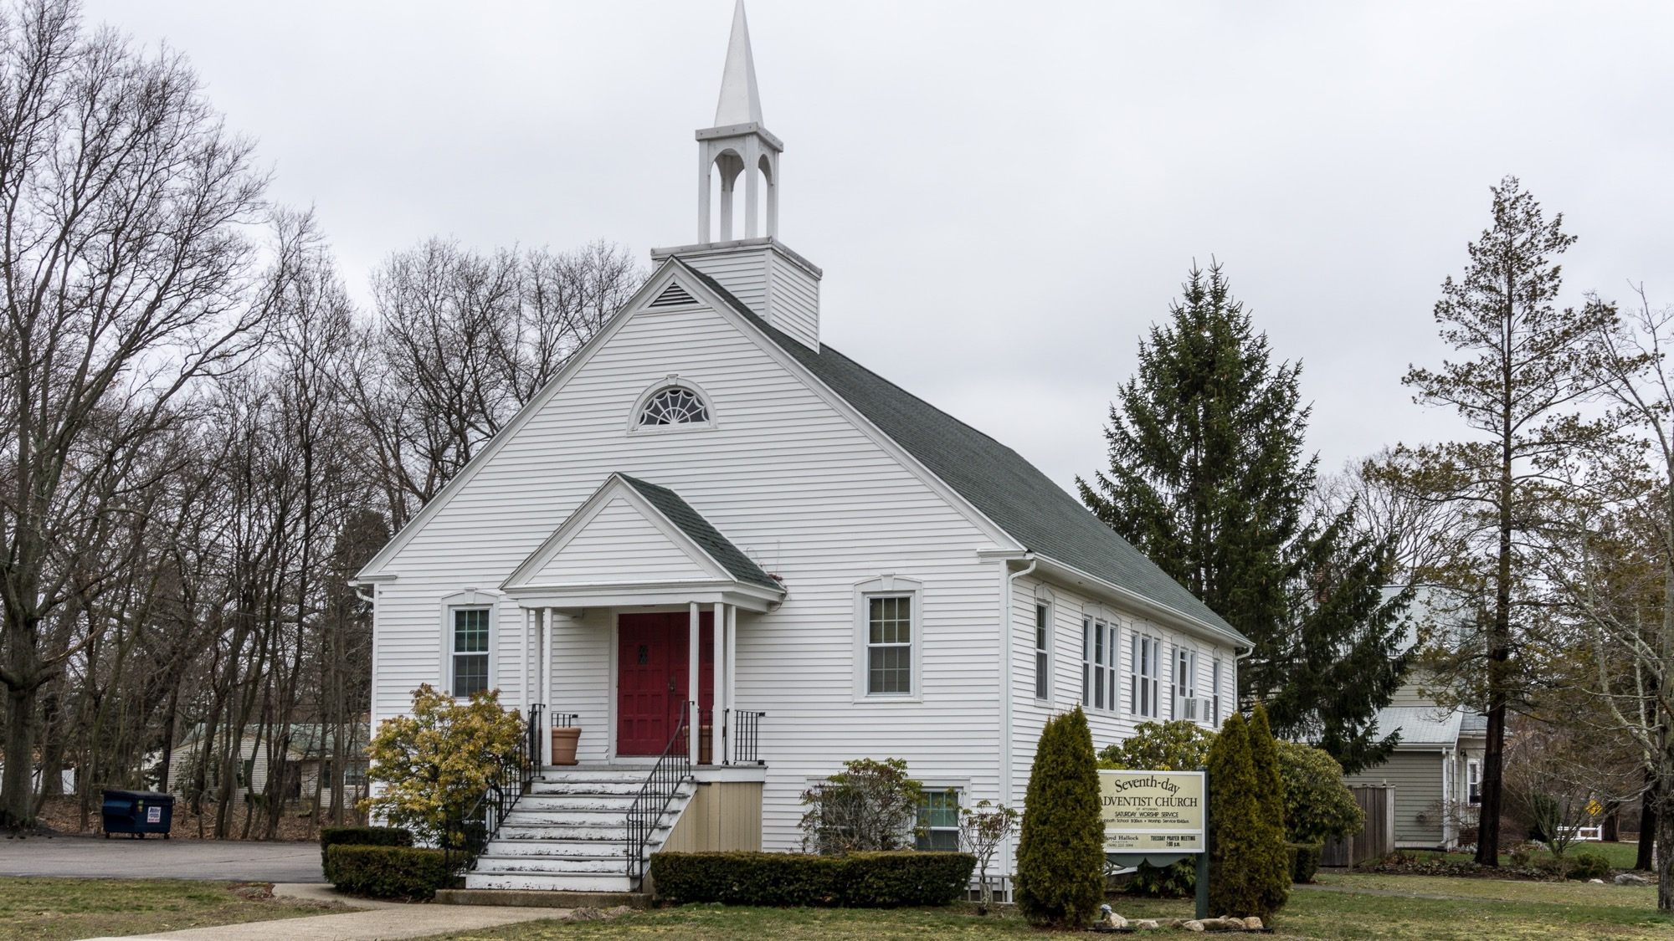
É normal esperar na Bíblia que a apostasia sairá do seio do povo de Deus.

Slide 40
Caim e Abel
Filhos de Noé
Isaque e Ismael
Jacó e Esaú
José e seus irmãos

Slide 41

É possível mudar de um lado para outro ou nascemos predestinados em um deles?

Slide 42

Perguntou-lhe, pois: Como te chamas? Ele respondeu: Jacó. Então, disse: Já não te chamarás Jacó, e sim Israel, pois como príncipe lutaste com Deus e com os homens e prevaleceste.
  Gênesis 32:27-28

Slide 43
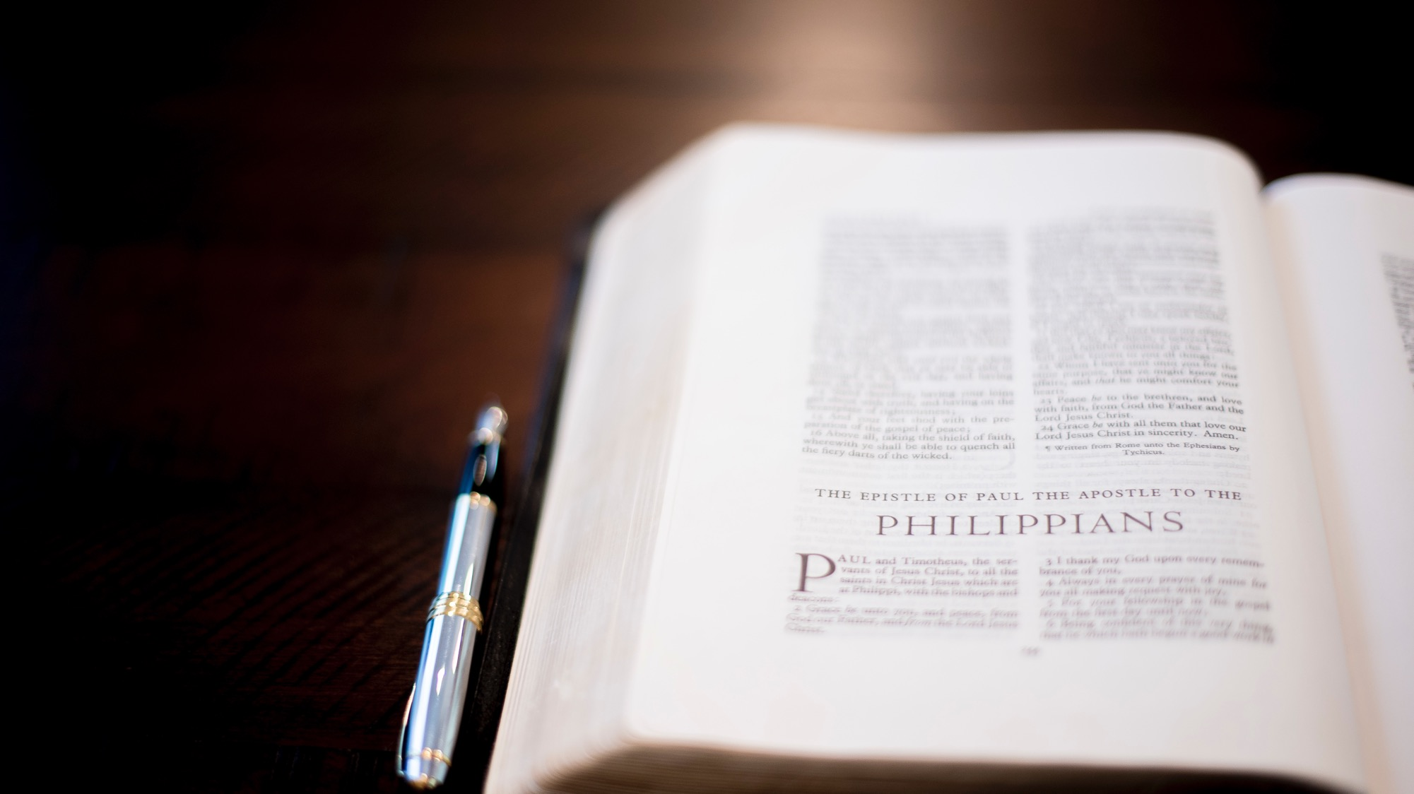
Em Jacó e Esaú Vemos claramente a "inimizade" das duas sementes reveladas a Adão e Eva.

Slide 44
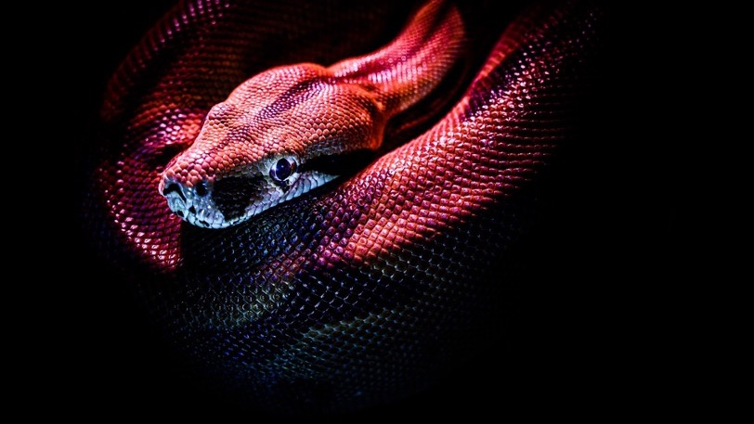
Jacó era o suplantador.
O querubim caído é o suplantador.
O nome de Jacó o identifica explicitamente com o lado da serpente.

Slide 45
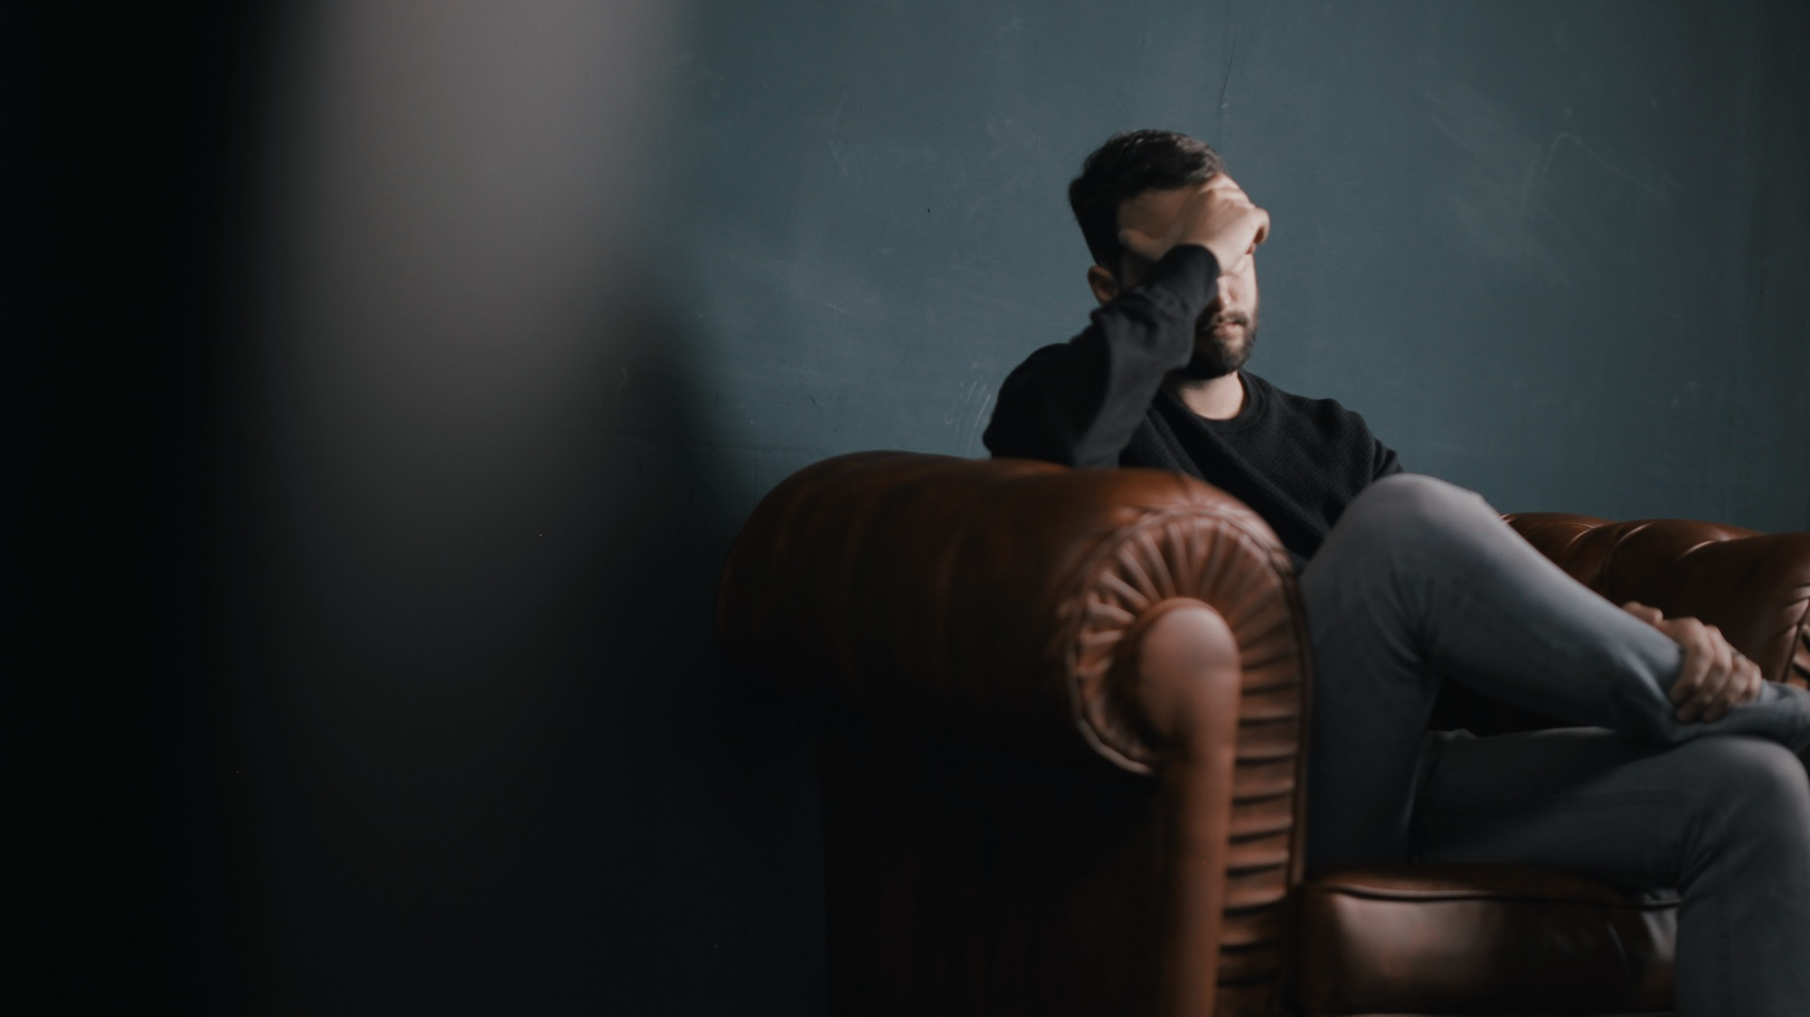
    Jacó enganou Isaque, roubou a bênção de seu irmão.

Slide 46

Jacó fugiu da ira de Esaú.
Jacó fugiu de Labão
Jacó Luta com Deus

Slide 47

Senhor mudou o nome para Jacó, o enganador, e o chamou de Israel.

Slide 48

Adão pecou contra seu pai Deus, foi expulso de sua casa, Éden, mas um dia ele voltará, pois será perdoado.

Slide 49
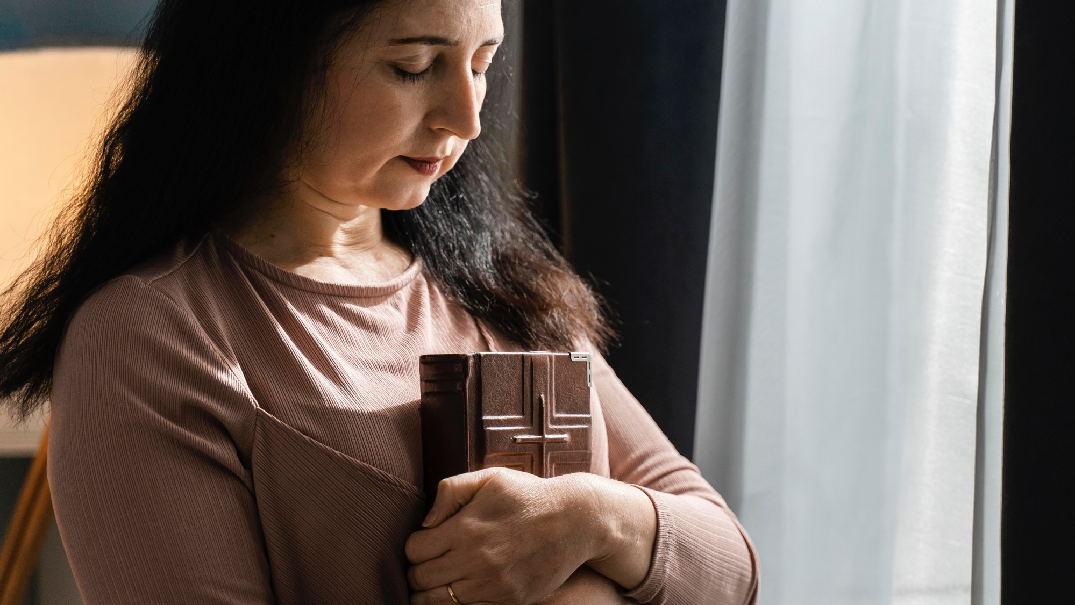
O que acontece quando uma pessoa é convertida ao lado de Deus?

Slide 50
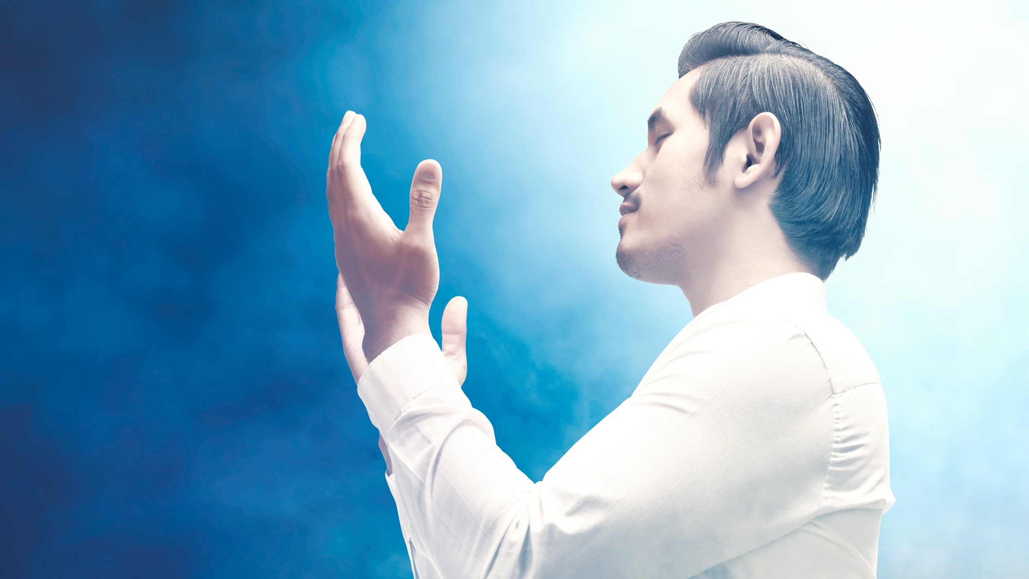
Vindo Jacó de Padã-Arã, outra vez lhe apareceu Deus e o abençoou. Disse-lhe Deus: O teu nome é Jacó. Já não te chamarás Jacó, porém Israel será o teu nome. E lhe chamou Israel.
  Gênesis 35:9-10

Slide 51
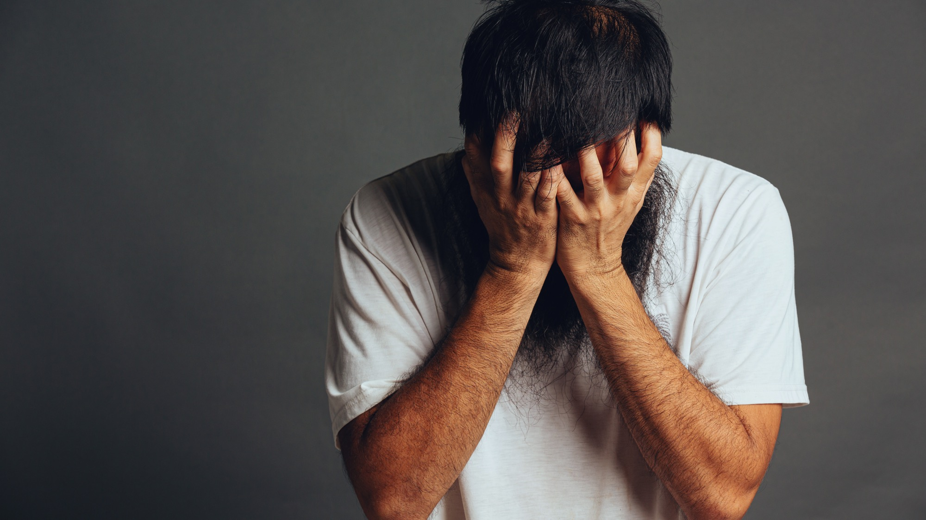
Parece que Jacó e sua família não mudaram como esperado.

Slide 52
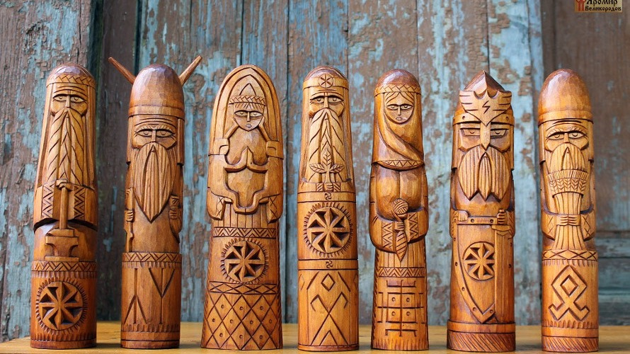
Nem sua família deixou seus ídolos para servir apenas o Deus criador.

Slide 53
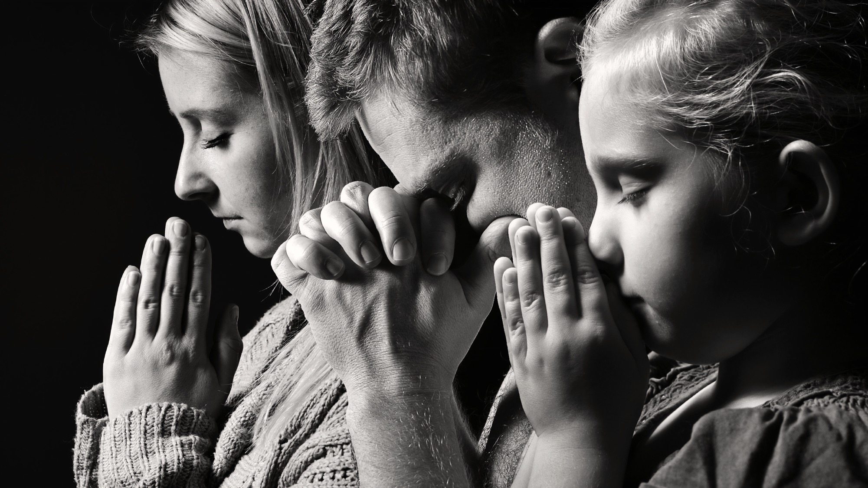
Então, disse Jacó à sua família e a todos os que com ele estavam: Lançai fora os deuses estranhos que há no vosso meio, purificai-vos e mudai as vossas vestes
levantemo-nos e subamos a Betel. Farei ali um altar ao Deus que me respondeu no dia da minha angústia e me acompanhou no caminho por onde andei.
Então, deram a Jacó todos os deuses estrangeiros que tinham em mãos e as argolas que lhes pendiam das orelhas; e Jacó os escondeu debaixo do carvalho que está junto a Siquém.
E, tendo eles partido, o terror de Deus invadiu as cidades que lhes eram circunvizinhas, e não perseguiram aos filhos de Jacó.
  Gênesis 35:2-5

Slide 54
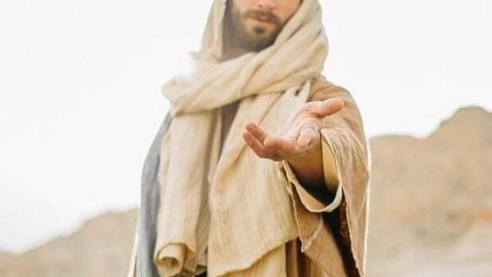
Nesse caminho novamente Deus aparece para Jacó e o lembra que seu nome foi mudado para sempre, ele nunca mais será Jacó, agora ele é um vencedor.

Slide 55
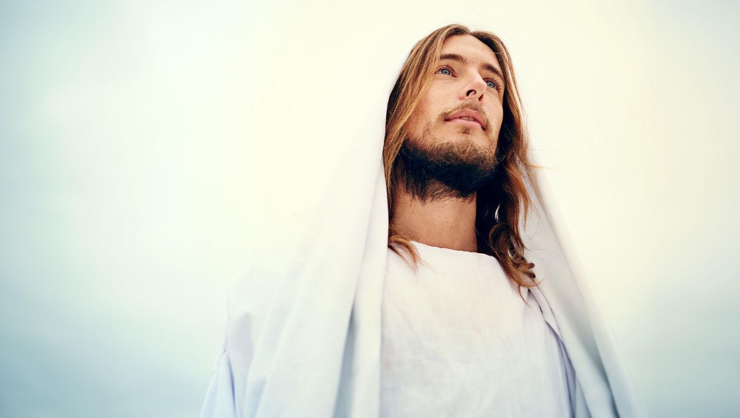
    O Messias que vem definitivamente vencerá a serpente

Slide 56
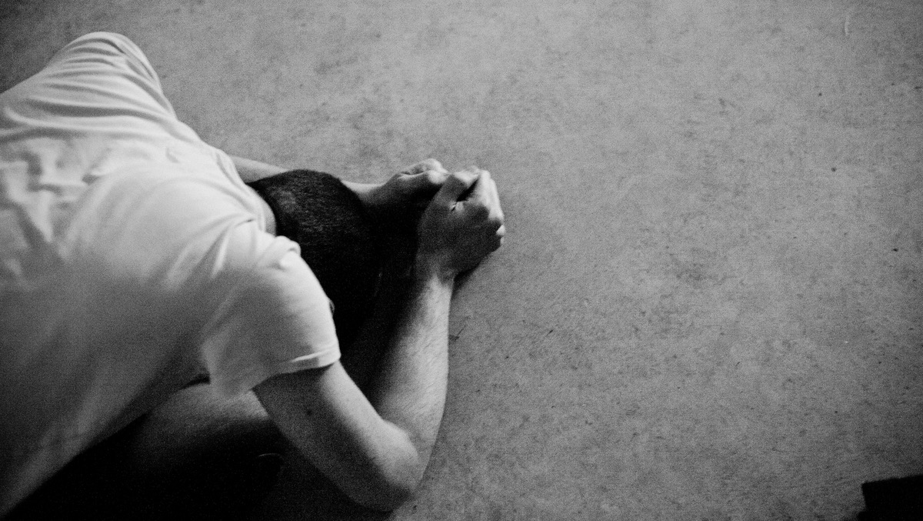
Ele pode vencer a antiga serpente na vida de cada crente arrependido.

Slide 57
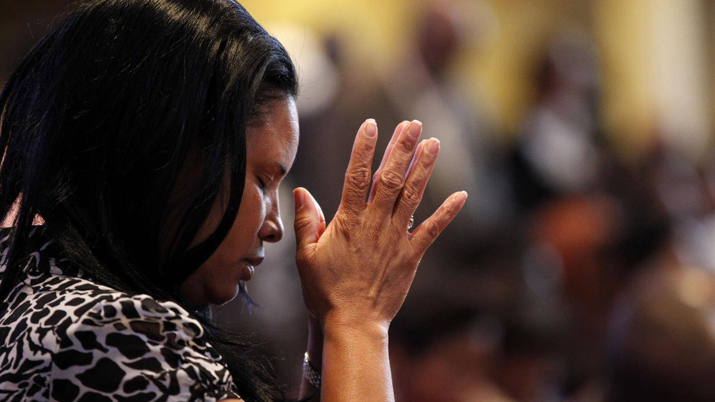
Isso não significa que ele nunca mais cairá, nem significa o fim das tragédias da vida.

Slide 58
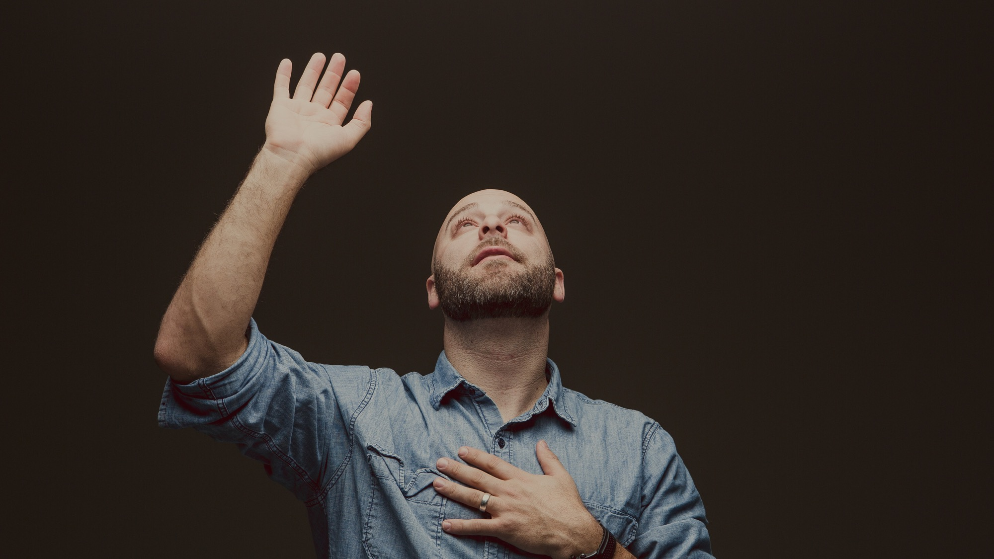
Jacó não existia, agora ele era um Israel. Ele tinha uma nova vida, uma vida de triunfante, que anunciava a vitória final do Messias e do bem sobre o mal.

Slide 59
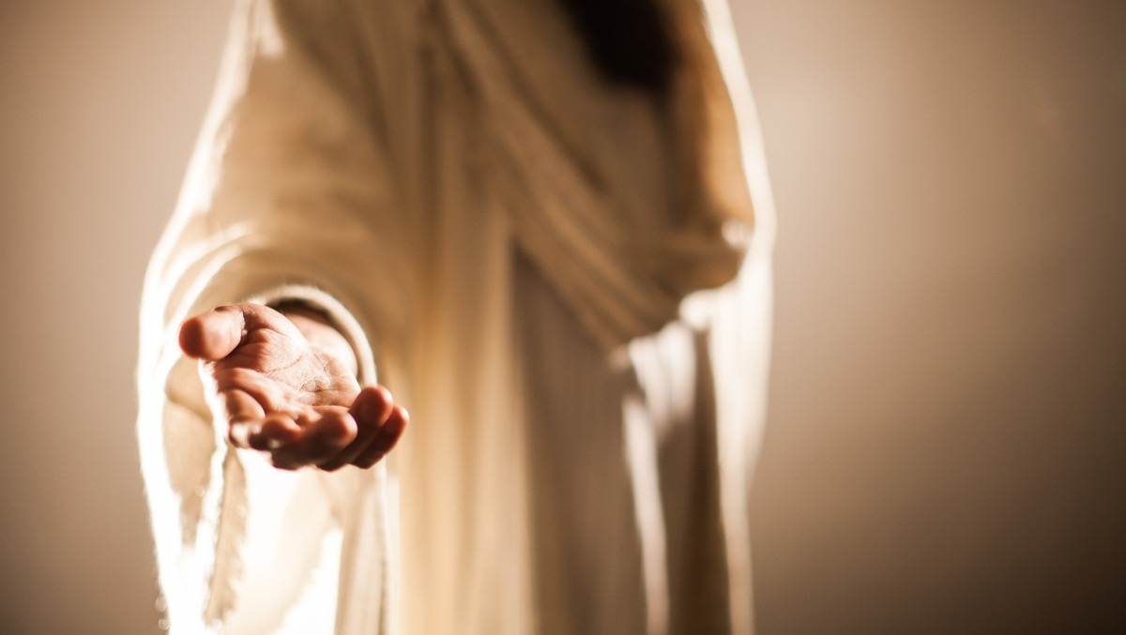
Jesus também oferece um novo nome para você!

Slide 60
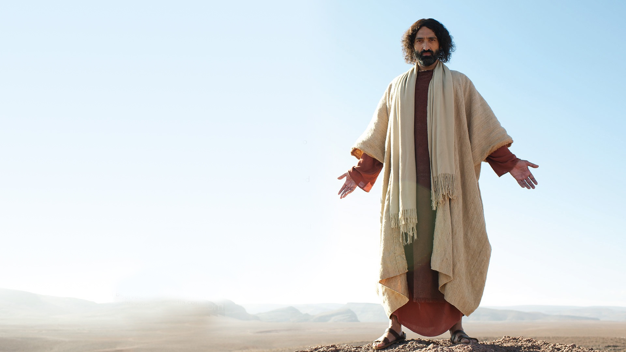
Como a mudança de nome se relaciona com a vinda do Messias?

Slide 61
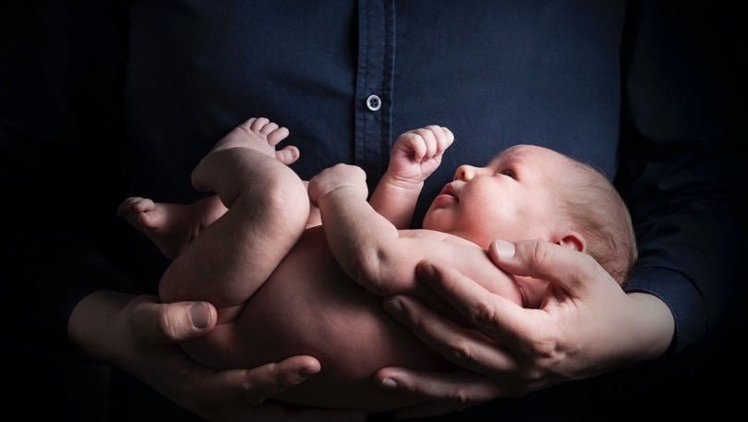
Em meio às dores do parto, disse-lhe a parteira: Não temas, pois ainda terás este filho.
Ao sair-lhe a alma (porque morreu), deu-lhe o nome de Benoni; mas seu pai lhe chamou Benjamim.
  Gênesis 35:17-18

Slide 62
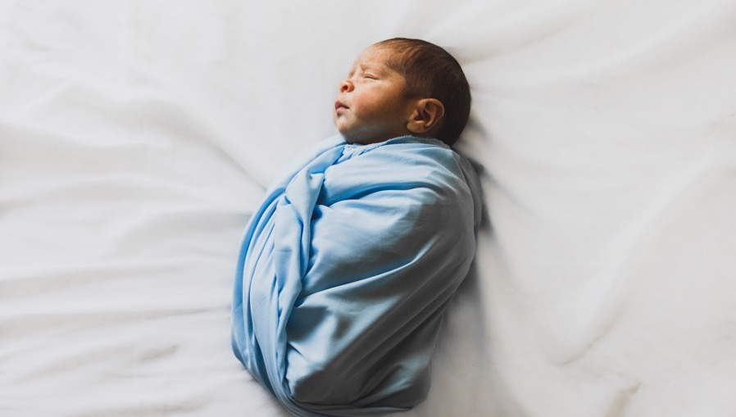
  O nascimento de Benjamim foi uma alegria e angústia para Jacó.

Slide 63
Benoni: filho da minha aflição”.
Benjamin: "filho da mão direita".

Slide 64
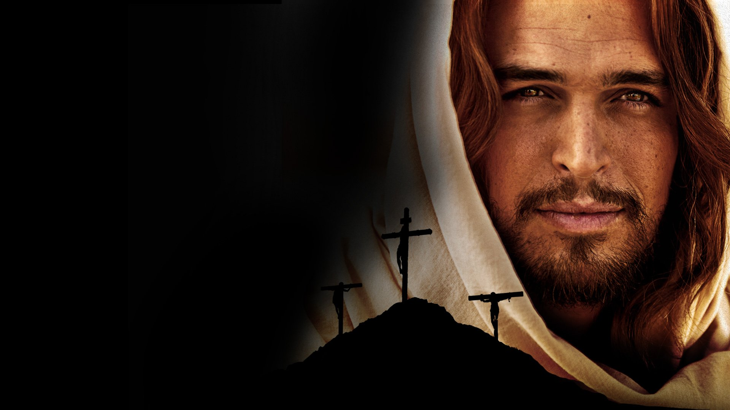
    Este episódio faz alusão ao messias vindo duas vezes.

Slide 65

Toda vez que um homem ou mulher nasce de novo, essa pessoa recebe no céu um novo nome, o que faz dele um cidadão da Jerusalém celestial.

Slide 66
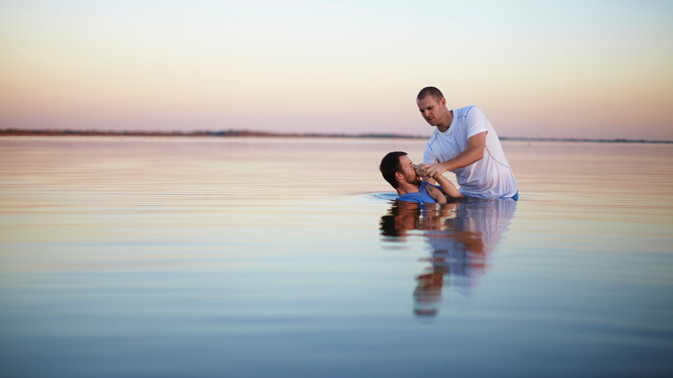
e em sua própria vida ele reproduz o milagre da conversão, imitando seu Senhor, que da aflição de sua primeira vinda desfrutará dos maiores privilégios em sua segunda vinda.

Slide 67
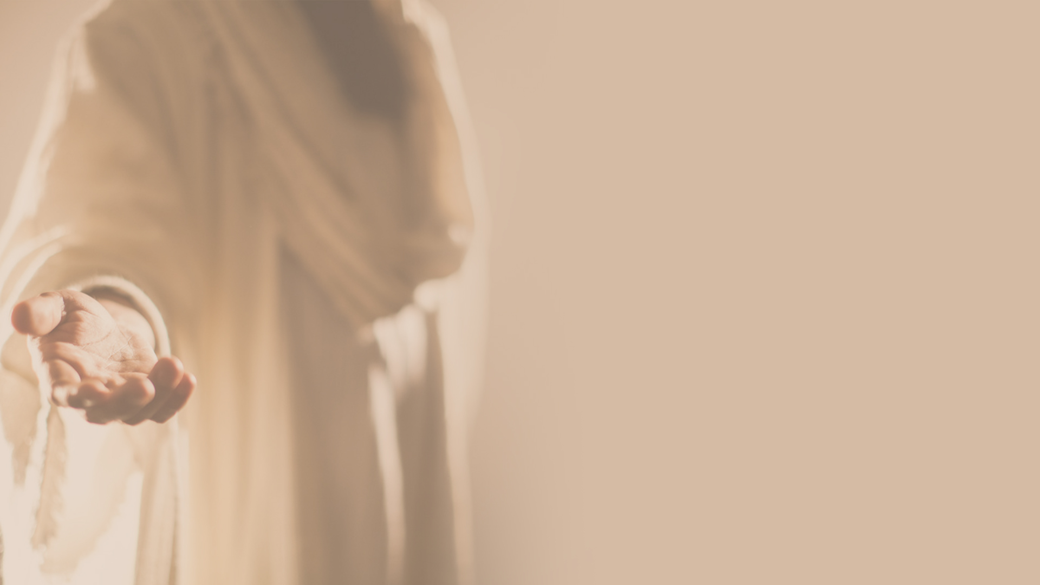
SE VOCÊ AINDA NÃO ACEITOU O SENHOR COMO SEU SALVADOR, NÃO ESPERE MAIS, QUANDO ELE VIER SERÁ TARDE.

Slide 68
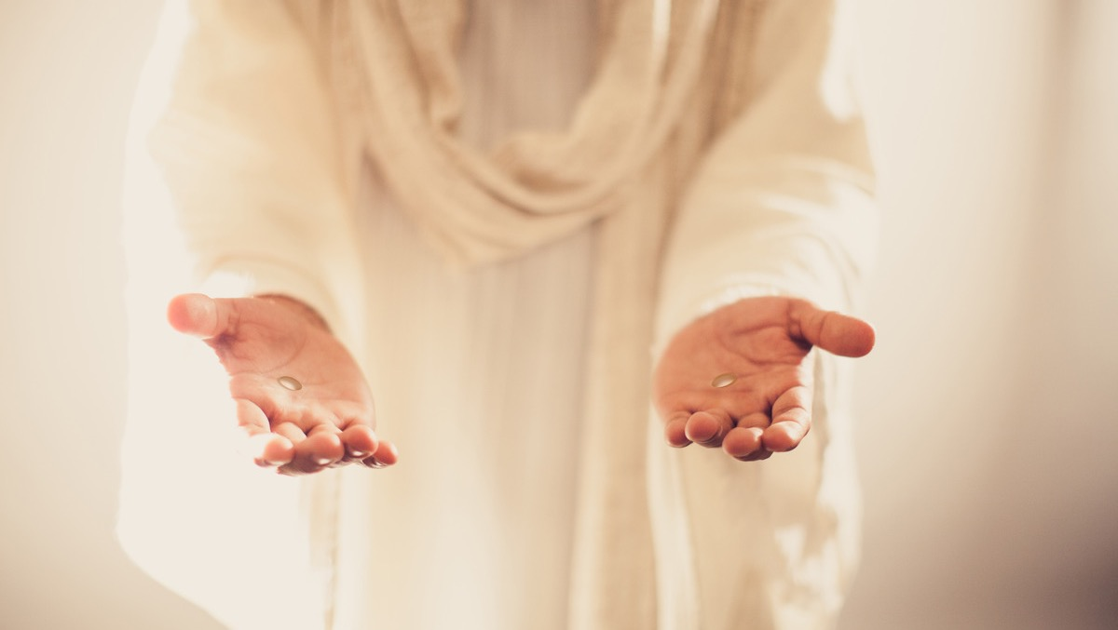
(porque ele diz: Eu te ouvi no tempo da oportunidade e te socorri no dia da salvação; eis, agora, o tempo sobremodo oportuno, eis, agora, o dia da salvação);
  2 Coríntios 6:2

